Slide 1
OBSERVATOIRE DE L’E-PUB – 9ème ÉDITION
Bilan 2012 – Projections 2013
15 Janvier 2013
#Obsdelepub

Slide 2


























































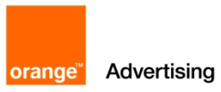










Les acteurs interviewés dans le cadre de l’étude
Notes:
Mettre le logo de MAP + Média brands

Slide 3


Les membres du SRI et de l’UDECAM en 2012
24/7 Media
3W Régie
Adconion Media Group
AlloCiné
Amaury Médias
Au Féminin
Caradisiac
CCM Benchmark Advertising
Dailymotion Avdertising
Express Roularta Services
Figaro Medias
France Télévisions Publicité
HI-Média
Horyzon Média
Lagardère Active Publicité
Leboncoin.fr
M6 Publicité Digital
M Publicité
Microsoft Advertising France
Orange Advertising
Prisma Media
Régie Obs
SFR Régie
Specific Media
TF1 Publicité Digital
Weborama
Yahoo! France
Carat
FMCG Fran ce
Havas Media France
Initiative
MEC
Mediacom
Media Keys
Mindshare
My Media
Neo@ogilvy
Oconnection
OMD
Phd
Poster Conseil
Re-mind
Starcom
UM
Vizeum
Zenithoptimedia

Slide 4
Dans sa méthodologie, l’étude s’appuie notamment sur le recueil de données quantitatives et la conduite d’entretiens
Collecte de données quantitatives,
sous contrôle d’un huissier
Les membres du SRI et de l’UDECAM renseignent un tableau déclaratif sur les investissements publicitaires dans les différents segments de la publicité digitale
Consolidation et Analyse
Les données recueillies sont analysées selon des approches top-down et bottom-up
Les marchés de l’année N et de l’année N+1 sont estimés par des extrapolations
Entretiens en face-à-face, couverts par
accord de confidentialité
Capgemini Consulting réalise une série d’entretiens avec des acteurs du marché, portant sur les tendances de marché et les perspectives
Sources d’information complémentaires
L’étude s’appuie également sur l’analyse et le recoupement de sources d’information complémentaires : résultats financiers, données internes Capgemini, publications de syndicats professionnels…

Slide 5
Bilan 2012 sur le marché du digital

Slide 6
Le ralentissement du marché publicitaire s’est étendu au digital, notamment au second semestre
Evolution du marché de la communication online en France en Mds€
+11%
+5%
+9%
2.700
+6%
2.561
2.305
2.000
2.110
2008
2009
2010
2011
2012
(*) Le périmètre inclut les segments suivants : Search, Display, Recherche locale, Affiliation, Emailing, Comparateurs, Mobile. Le calcul du marché total online prend en compte la déduplication des canaux.

Slide 7
Un ralentissement plus marqué en France que sur les marchés américain, britannique et allemand
Le marché français creuse son retard par rapport aux marchés US, UK et allemand
Evol. 11/12 | France | USA⁽²⁾ | UK⁽²⁾ | Allemagne⁽²⁾
Pluri-média | -1,9% ⁽¹⁾ | +5% | +3% | +1%
Digital | +5% | +17% | +14% | +15%
(1) Estimation du marché au 1er semestre 2012
Le deuxième
semestre confirme en effet le ralentissement amorcé au S1
Un ralentissement de la croissance du marché français du digital qui s’est accentué au second semestre (+5% au S2 vs. +6% au S1⁽³⁾)
    Un contexte macro-économique difficile (PIB en décroissance de 0,2%⁽⁴⁾ au T4 2012) et en particulier pour l’industrie automobile historiquement moteur sur le digital (-13,8% ⁽⁵⁾ d’immatriculations sur 2011/12)
    Pas de rattrapage des investissements publicitaires à l’issue des élections
    L’arrivée à maturité des annonceurs et des secteurs historiquement affinitaires sur le digital n’a pas été compensée par l’émergence de nouveaux annonceurs traditionnels
    Des conditions tarifaires plus agressives sur d’autres média
Sources : (1) FrancePub ; (2) eMarketer ; (3) Capgemini Consulting, (4) INSEE, (5) CCFA
Notes:
Sources :
(1) http://www.uda.fr/chiffres-et-documents/chiffres-cles/chiffres-cles-france-pub-irep/
(2) http://www.google.fr/imgres?hl=en&safe=off&tbo=d&biw=1366&bih=815&tbm=isch&tbnid=iTX6lMwzCZG3AM:&imgrefurl=http://bloggers.com/post/mobile-ad-spending-in-the-uk-will-reach-3-5b-9944592&docid=pw6J_JBVNAiLrM&imgurl=http://1.bp.blogspot.com/-QdhW1TFc_L4/ULoI7lqSBpI/AAAAAAAAD3U/oXKrolGhleI/s1600/UK-online-digital-advertising-spend.gif&w=325&h=345&ei=CHfkUJCsBIu00QXMzIDIAw&zoom=1&iact=hc&vpx=362&vpy=405&dur=3747&hovh=231&hovw=218&tx=139&ty=142&sig=102913885144969871019&page=1&tbnh=156&tbnw=147&start=0&ndsp=32&ved=1t:429,r:15,s:0,i:130
(3) http://china-screen-news.com/2012/08/china-to-become-2nd-ad-market-in-2013-and-2nd-online-ad-market-in-2014-emarketer/

Slide 8
Bilan 2012 sur les principaux segments investis par les annonceurs
Evolution du marché sur les principaux canaux de la communication online
2010 - 2011 – 2012 en M€
+7%
1 141
2010
1 066
2011
960
2012
+5%
616
649
540
+5%
0%
+7%
207
217
+30%
180
120
131
140
95
95
95
37
48
27
Search
Display
Affiliation
Emailing
Comparateurs
Mobile
La majorité des canaux de communication continuent de progresser

Slide 9
Principales tendances 2012 par segment

Slide 10

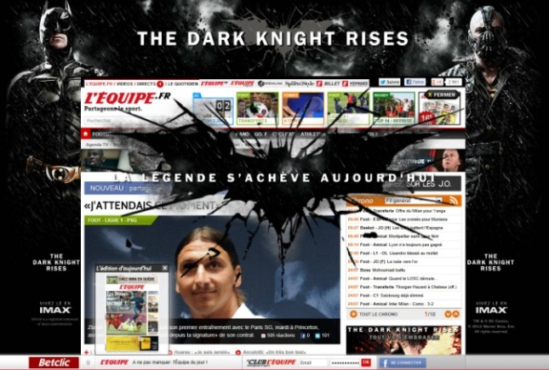
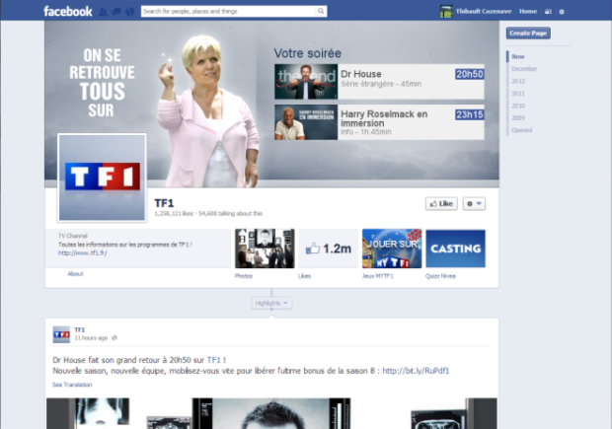
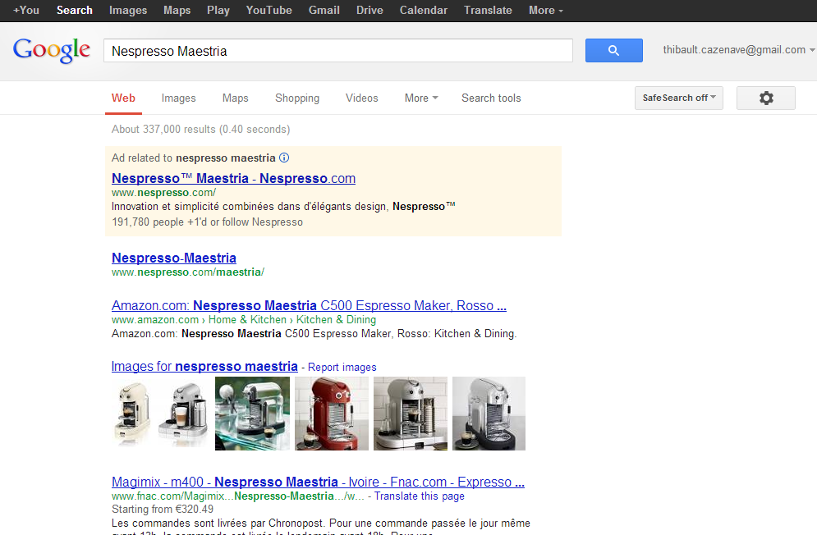
Les annonceurs combinent l’ensemble des canaux de communication pour optimiser leur stratégie digitale
1
Objectifs
de la campagne
Visibilité
2
Développer l’image et la notoriété des marques et des produits
Acquérir de l’audience
Engagement
3
Créer et maintenir une
relation entre les clients / prospects et les marques
Performance
Générer des leads
Canaux de communication
Display Branding
Emailing de notoriété
Réseaux sociaux
Blogueurs influents
Search, Affiliation, Comparateurs
Emailing à la performance
Display à la performance
Des formats publicitaires impactants
De l’animation de communauté
autour de sa marque
De la génération de trafic, de ventes, etc.

Slide 11
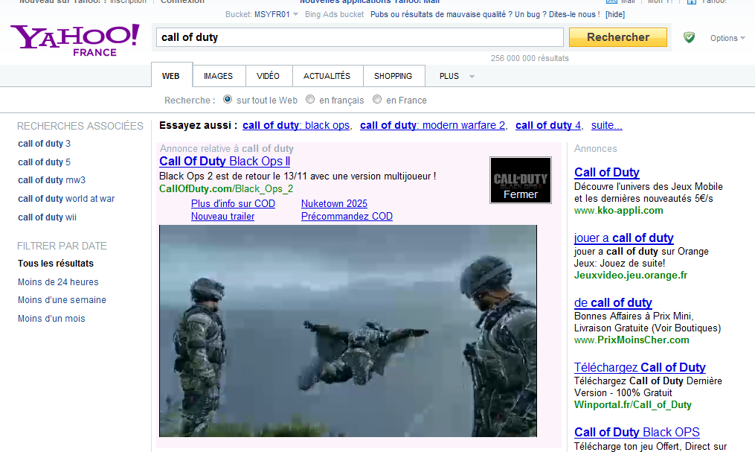


Les investissements sur les leviers à la performance ont continué de croître malgré des conditions de marché de plus en plus difficiles (1/2)
Performance
Search (+7% à fin 2012)
Le repli des annonceurs vers le search observé au S1 2012 s’est accentué au S2
Le marché français est tiré par les acteurs du secteur agroalimentaire et de la grande distribution
La « search alliance » Yahoo & Bing stimule l’innovation sur le marché en proposant de nouvelles fonctionnalités (Ex : format Rich Ad in Search)
De nouvelles opérations spéciales intégrant des composantes search émergent (Ex : offre Brand Your Search Aufeminin - cf. p. 15)
Rich Ad in Search
Introduction de vidéo directement dans la page
de résultats au niveau des liens sponsorisés
Affiliation (+5% à fin 2012)
Une efficacité accrue des campagnes d’affiliation
Une contraction du nombre de programmes compensée par des campagnes de plus en plus efficaces
Les secteurs porteurs : Finance / Assurance, Maison, Articles et matériels de sport
Evolution du nombre de campagnes
-15%
Evolution du CA généré pour
les e-marchants
+3%
*Source : baromètre Affiliation, bilan S1 2012
Notes:
2 tendances de plus à creuser :
Plus de concurrence sur la long tail ?
Référencement naturel de plus en plus complexe, ce qui pousse à l’achat de mot clé
Source :
http://www.journaldunet.com/ebusiness/commerce/tendances-e-commerce-2012/secteurs-e-commerce-jeunes.shtml

Slide 12

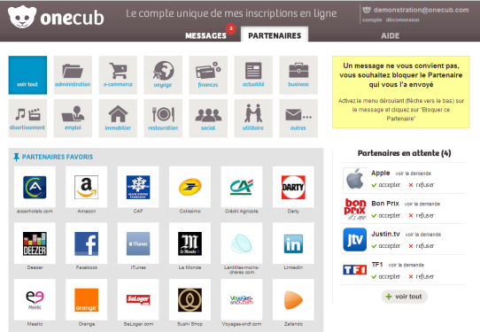
Les investissements sur les leviers à la performance ont continué de croître malgré des conditions de marché de plus en plus difficiles (2/2)
Performance
Comparateurs (+7% à fin 2012)
Marché du e-commerce en France
(en Mds€)
En 2012, les consommateurs ont tiré parti des comparateurs pour chercher les bonnes affaires
Le marché des comparateurs est tiré par la croissance du e-commerce et stimulé par l’arrivée du groupe Google (Google Shopping, Flight, Hotel Finder)
Le secteur du voyage reste touché par la baisse du pouvoir d’achat des ménages
En 2013, en dehors de la poursuite de la croissance du e-commerce, les principaux relais de croissance attendus sont le mobile et le local
+20%
45
31
38
25
2009
2010
2011
2012
Source : FEVAD, Nov 2012
Emailing (stable à fin 2012)
L’emailing fait preuve d’une bonne résistance et reste stable
La démarche d’auto-régulation initiée par les principaux acteurs se poursuit et est de plus en plus reconnue par les annonceurs
De nouveaux acteurs émergent autour du Vendor Relationship Management (VRM) – Exemple : la start-up française OneCub
OneCub permet à l’internaute de centraliser et de gérer les mails commerciaux reçus
Notes:
2 tendances de plus à creuser :
Plus de concurrence sur la long tail ?
Référencement naturel de plus en plus complexe, ce qui pousse à l’achat de mot clé
Source :
http://www.journaldunet.com/ebusiness/commerce/tendances-e-commerce-2012/secteurs-e-commerce-jeunes.shtml

Slide 13
Zoom sur le Display

Slide 14
L’innovation dans les offres et le développement de nouveaux modes d’achats ont préservé la croissance du display
Display
Visibilité
Engagement
Performance
Display (+5% à fin 2012)
La bipolarisation du marché se poursuit : les inventaires liés à des marques fortes restent plus attractifs, la vidéo in-stream, les opérations spéciales et les réseaux sociaux sont les principaux leviers de croissance du Display
- Evolution 2012 des segments du Display -
Vidéo
in-stream
Opérations
Spéciales
Réseaux Sociaux
Display classique
Display
à la performance
+50%
+18%
+35%
-9%
+4,5%
Le mode d’achat via Ad Exchange s’est durablement installé en 2012
Les investissements vers les Ad Exchanges ont cru de 146% en 2012 pour passer de 3% à 7% du display (vidéo, réseaux sociaux, mobile et display à la performance)
Les Ad Exchanges représentent près de 10% des investissements du display au S2 2012
- Evolution de la part des AdEx sur le total Display -
7%
3%
2011
2012
Notes:
Bannière classique hors OPS et vidéo et hors réseaux sociaux : 41% du display total

Slide 15


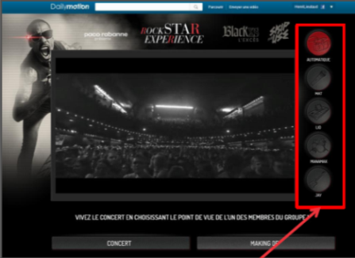

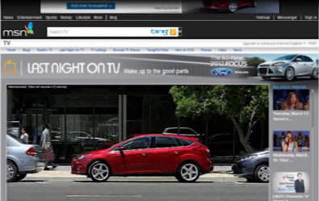
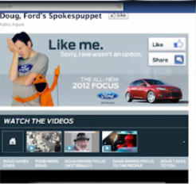


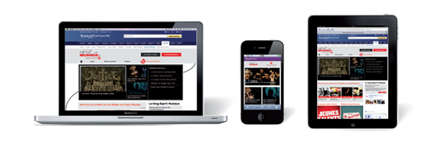





Les opérations spéciales, intégrant davantage de vidéo, restent le fer de lance des campagnes de visibilité
Display
Visibilité
Engagement
L’enrichissement des OPS se poursuit selon les 3 axes identifiés lors du dernier observatoire
Innovation / Format
Social / Participatif
Contenu / Editorial
Contenu / Editorial
Intégration du Search
De plus en plus de couverture live
Des réseaux sociaux toujours plus présents
Brand your Search
Aufeminin.com propose à ses annonceurs de bénéficier de son bon référencement naturel
Couverture de concert en live avec la possibilité de changer de point de caméra pendant le concert
De plus en plus d’opérations spéciales multi-écrans
Création de vidéo publicitaire
Création original d’une série de vidéo « Les poubelles vident leur sac » pour la Région Ile de France
Dynamique d’accélération de la croissance au second semestre (+19% au S2 pour +17% au S1)

Slide 16

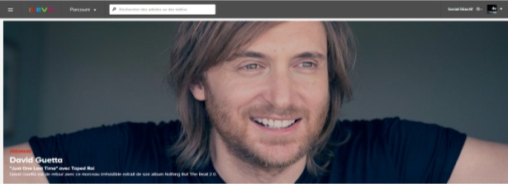


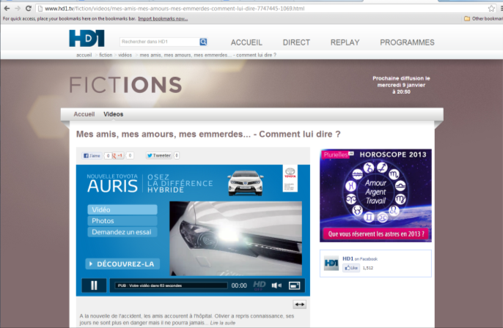
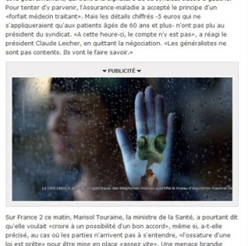

La vidéo, dominée par l’in-stream, demeure plébiscitée par les annonceurs
Display
Visibilité
Vidéo in-stream : un segment dynamique tiré par la
catch-up
Forte accélération de la croissance des investissements au S2 (+60% au S2 vs. +40% au S1)
Une offre encore inférieure à la demande, notamment sur la catch-up, qui dynamise le marché
Des stratégies de développement de l’offre vidéo sur l’ensemble des écrans liées notamment au développement de nouvelles offres de contenu par les acteurs de la TV (y.c. les nouvelles chaînes de la TNT), les éditeurs de presse, les pure players, etc.
Lancement de la plateforme vidéo musicale Vevo en France en novembre 2012
Marché de l’in-stream
en France (en M€)
Tendances 2013
Demande toujours soutenue
Croissance des écosystèmes tablette et TV connectée
Développement des investis-sements via les AdEx
+50%
90
30
60
12
2009
2010
2011
2012
Lancement de la nouvelle chaîne HD1 et de son site de catch-up en novembre 2012
Vidéo in-banner : un mode de communication complémentaire à l’in-stream
Nouveau format : émergence de l’in-read commercialisé au Coût Par Vue (CPV) qui contribue à la croissance de l’inventaire vidéo
L’In-banner conserve du potentiel dans sa complémentarité avec l’in-stream qui reste encore sous-exploitée
Format In-read : la vidéo apparait en écartant l’article lorsque le lecteur a suffisamment « scrollé »

Slide 17



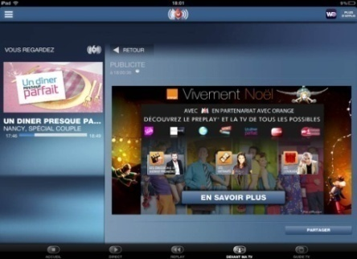



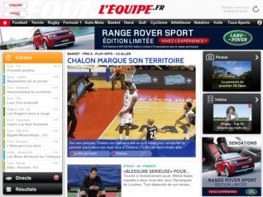


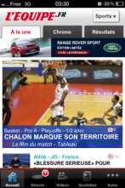

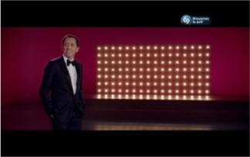




Les annonceurs continuent d’expérimenter des dispositifs cross-écrans pour développer l’impact des campagnes
Display
Visibilité
Les campagnes multi-écrans ont de plus en plus de succès
Les campagnes cross-média prennent
leur essor en 2012
Diffusion d’une même communication simultanément sur plusieurs supports (TV + Web, Web + Mobile, Print + Tablet, …)
Exploitation des spécificités des médias via des formats distincts et rebond entre médias via la diffusion d’informations complémentaires
Des usages complémentaires
  Une utilisation différenciée de chaque écrans en fonction du moment de la journée
  Des usages simultanés notamment TV + mobile : en France 34%* des 15-60 ans (et 48% des 25-43 ans) regardent la TV et sont connectés via leur mobile simultanément
Utiliser la complémentarité des usages pour des formats publicitaires plus interactivité et davantage engageant
Efficacité publicitaire des campagnes TV renforcée par le multi device (cf. Etude TF1 Publicité : Le replay à l’air du multi-device)
Campagne interactive Amaguiz
le téléspectateur est redirigé vers le mini-site web ou mobile (via QR code) ou peut demander à être rappeler par un opérateur
« Second écran » permettant au téléspectateur d’obtenir sur tablette des informations complémentaires à la publicité TV
Campagne interactive Shazam
« 4G Ready », le télespectateur peut en utilisant Shazam pendant la publicité Tv passer d’un format spot à un format long sur mobile / tablette
* Source : Baromobile, SFR Régie & Omnicom Media Group

Slide 18



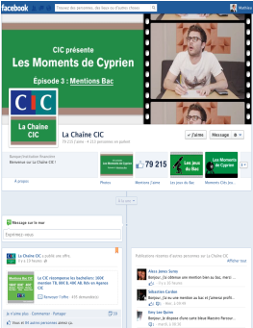
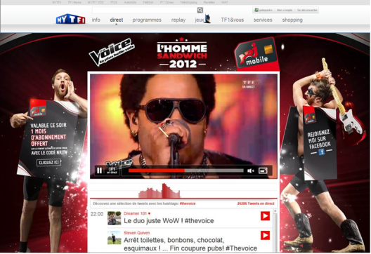
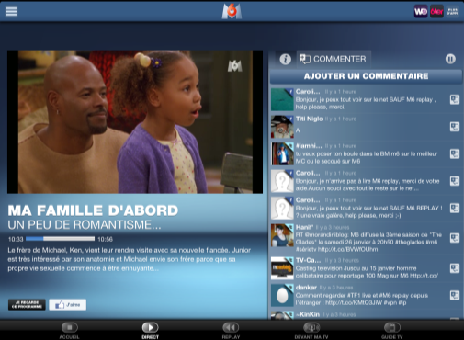
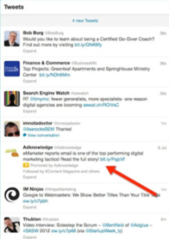
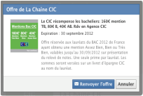


En 2012, les réseaux sociaux ont franchi un cap dans l’efficacité perçue par les annonceurs
Display
Engagement
Une audience toujours élevée
Un canal de la relation client
Plus de 3 internautes sur 4 sont inscrits sur un réseau social
1,6 millions d’inscrits supplémentaires entre juillet 2011 et juin 2012
Un utilisateur peut passer jusqu’à 5h20 par mois en moyenne sur certains réseaux sociaux
Les réseaux sociaux sont de plus en plus considérés par les entreprises comme un canal à intégrer dans leur stratégie de relation client
Sources : Médiamétrie ; Nielsen
Une nouvelle vague d’offre publicitaire
Les média intègrent complètement le social
Facebook
De nombreux lancements d’offre sur 2012
Ex : « Offers » : format de promotion des offres, coupons et réductions des annonceurs dans le fil d’actualité, sur la page annonceur ou dans la « colonne de droite »
L’émission The Voice a terminé Top 3 des sujets les plus tweetés en 2012 (Source : Twitter)
Fil de tweets en parallèle d’un concert live
Fil de commentaires en parallèle d’une émission de TV
Insertion de tweets « sponsorisés » dans le fil twitter
Les investissements sur les réseaux sociaux sont en croissance de +35% sur 2012

Slide 19

























L’année 2012 aura été marquée par l’essor des AdEx qui seront amenés à représenter une part croissante du marché dans l’avenir
Display
Performance
Editeurs
Régies
SSP (Sell Side Plateform)
AdEx
DSP (Demand Side Platform)
Groupes de communication
Annonceurs
Côté vendeur, l’écosystème des acteurs se développe pour proposer une offre de plus en plus large et qui touche l’ensemble des formats
Côté acheteur, l’offre se renforce autour d’acteurs spécialisés / trading desk
2005
2009
2013
Date de lancement
//
Display classique
Vidéo
Mobile
Evolution de la part des AdEx sur total Display
USA
19%
France
13%
8%
13%
7%
4%
3%
2010
2011
2012*
2013*
2011
2012
2013*
Source : emarketer
Source : Capgemini Consulting
*projection

Slide 20








Une meilleure analyse et exploitation de la data permettront de nouveaux gains d’efficacité
Display
Performance
La data, notamment via les Ad Exchanges, permet à l’ensemble des acteurs d’optimiser leur offre et l’efficacité publicitaire
Editeurs
Régie
SSP
AdEx
DSP
Groupes de com.
Annonceurs
Objectifs
Mieux appréhender sa structure d’audience et adapter son contenu à ses auditeurs
Qualifier l’audience et valoriser les inventaires
Optimiser la performance des campagnes
Définir les segments cibles
Vente ou conseil
Vente ou conseil
Les techniques de ciblage continuent d’évoluer
La data offline en complément de la data online pour de meilleur performance
Rapprochement d’acteurs online et offline pour proposer des opportunités de ciblages et des mesures d’efficacité innovantes
Technologie mature
Ciblage contextuel, ciblage socio-démo
Yahoo! Consumer Connect avec
Audience
Carte de Fidélité
Technologie assez mature
Ciblage comportemental, Retargeting
Technologie nouvelle
Ciblage par foyer, Prétargeting
Création d’un panel single source à partir des 2 bases de données exclusives à forte valeur ajoutée
16 500 panélistes opt-in

Slide 21
Zoom sur le marché du mobile

Slide 22




En France, le marché du mobile reste sous exploité
Mobile
Visibilité
Performance
Audiences vs. investissements : le décalage persiste
Cependant les signes de dynamisme s’accumulent
Audiences dédupliquées
du top 20 des groupes
(en millions de VU)
Investissements 2012
(en M€)
La norme HTML 5 se stabilise et le responsive design se généralise
Le marché du M-commerce a été multiplié par 4 depuis le 1er trimestre 2011 (FEVAD)
Les annonceurs s’approprient les nouvelles capacités qu’apportent le smartphone pour le drive-to-store qui tirent notamment les budgets de trade marketing
49%
1,8%
43
2 652
21
48
Mobile
Web
Mobile
Web
Source : Médiamétrie/Netratings, nov. 2012
Niveau parents
Source : Capgemini Consulting
Le lancement des offres 4G grand public va permettre l’accélération de la publicité vidéo courant 2013
Un retard du mobile par rapport aux autres marchés avancés
La mobile en France (+30% en 2012) n’est pas aussi dynamique que sur les autres marchés avancés
USA
(en Mds$)
UK
(en Mds$)
Allemagne
(en Mds$)
+180%
+70%
+84%
4,1
0,6
0,23
+88%
0,3
1,5
0,12
0,8
Invitation BMW pour le mondial de l’automobile via la Passbook
Format publicitaire interactif en HTML5
Format pré-roll vidéo sur la web-app iPhone Dailymotion
2010
2011
2012
2011
2012
2010
2011
Source : eMarketer

Slide 23
Perspectives pour 2013

Slide 24
L’année 2013 restera une année de croissance pour la publicité digitale
+5%
+5%
+11%
2.840
+9%
2.700
+6%
2.561
2.305
2.000
2.110
2008
2009
2010
2011
2012
2013
(*) Le périmètre inclut les segments suivants : Search, Display, Recherche locale, Affiliation, Emailing, Comparateurs, Mobile. Le calcul du marché total online prend en compte la déduplication des canaux.
Notes:
Les acteurs ont lancé une réflexion sur l’attribution de la valeur et l’évaluation de la contribution de l’ensemble des leviers

Slide 25
Principales tendances pour 2013
Tendances pour 2013
Le climat reste tendu et incertain : la prévision de croissance de l’économie française pour les deux premiers trimestres de 2013 est de +0,1% (INSEE)
Un début d’année 2013 difficile dans la continuité du S2 2012 favorisant la performance, illustré notamment par le développement attendu des Ad Exchanges
Sur la deuxième partie de l’année, un rééquilibrage des leviers générant un regain de croissance pour la visibilité
Engagement : croissance soutenue en 2013 liée aux investissements des entreprises dans ce canal de la relation client et à un développement important de l’offre publicitaire
Poursuite de la digitalisation des média traditionnels et développement des nouveaux équipements TV connectées, tablettes et autres objets connectés
Ces hypothèses conduisent à une croissance 2013 comparable à celle de 2012 - soit 5% - ce qui porterait le marché à 2,84 milliards d’euros
Notes:
Les acteurs ont lancé une réflexion sur l’attribution de la valeur et l’évaluation de la contribution de l’ensemble des leviers

Slide 26



Contacts
Jérôme Bourgeais, Directeur Associé
jerome.bourgeais@capgemini.com
Thibault Cazenave, Senior Consultant
thibault.cazenave@capgemini.com
Marie Delamarche, Directrice Générale
mdelamarche@sri-france.org
Myriam de Chassey, Responsable communication
mdechassey@sri-france.org
Françoise Chambre, Déléguée Générale
francoise.chambre@udecam.fr

